Slide 1
약 알림 도우미
Medino
(Medicine+Arduino)
조재경 김자영이동재 윤덕현

Slide 2
목 차
Chapter. 01 목적 및 사용계획
Chapter. 02 이용한 프로그램 (코딩)
Chapter. 03 결과물
Chapter. 04 역할분담

Slide 3
Chapter. 01 목적 및 사용계획
목적
; 약을 먹는 시간은 보통 식후 30분으로 정해져 있지만
바쁜 현대인들이나 독거노인 또는 몸이 불편하신 분들은
약을 정해진 시간에 챙겨먹는데에 조금 어려움이 있다.
이런 어려움과 불편함을 조금 덜기 위해 핸드폰 어플로 알람을 지정하고
약을 넣어둔 상자에서 알림 소리가 울리게 한다.

Slide 4
Chapter. 01 목적 및 사용계획
사용 계획
;어르신들을 위해 간단한 사용법으로 어플을 제작하고
알림 서비스를 이용하실 수 있도록 한다.
알림 서비스는 불빛(시각)과 알림 소리(청각)으로 알린다.

Slide 5


Chapter. 02 이용한 프로그램(코딩)
아두이노 코딩 : ARDUINO IDE 사용
APP : Android Studio 사용

Slide 6
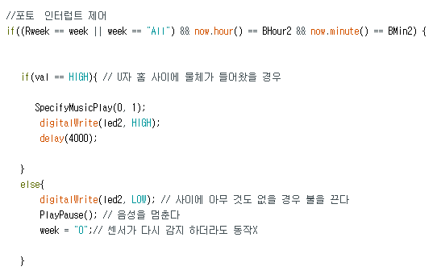
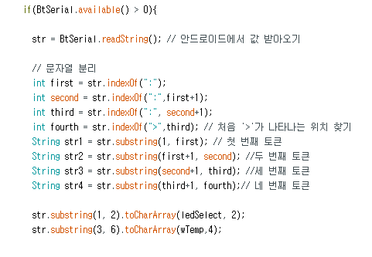
Chapter. 02 이용한 프로그램(코딩)
센서 코딩 →
← 안드로이드 코딩

Slide 7
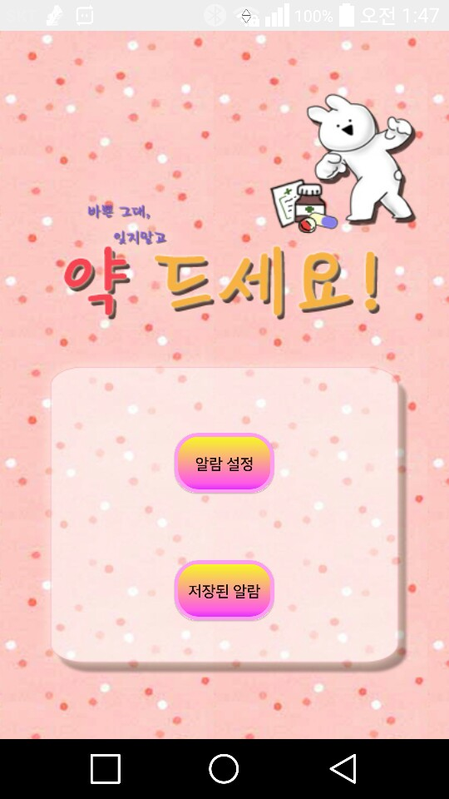
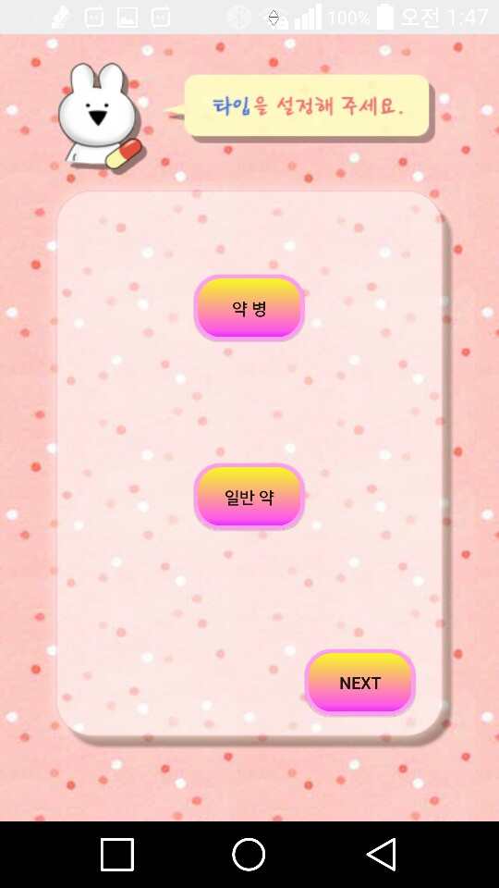
Chapter. 03 결과물
☜
앱 구동시 첫 화면
알림 설정을 눌렀을때의 화면
☞

Slide 8
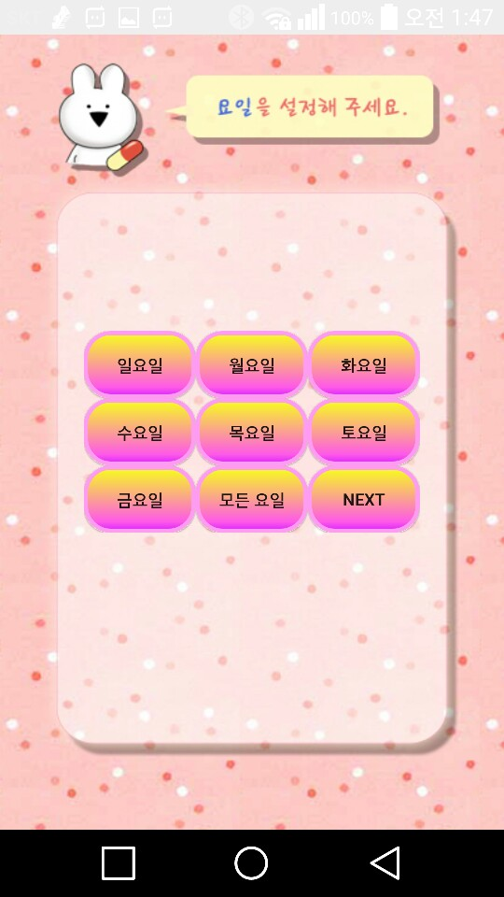
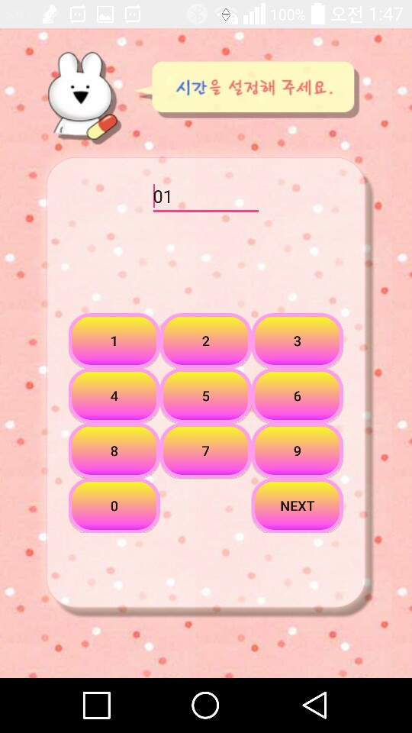
Chapter. 03 결과물
☜
요일 설정 화면
☞
시간 설정 화면

Slide 9
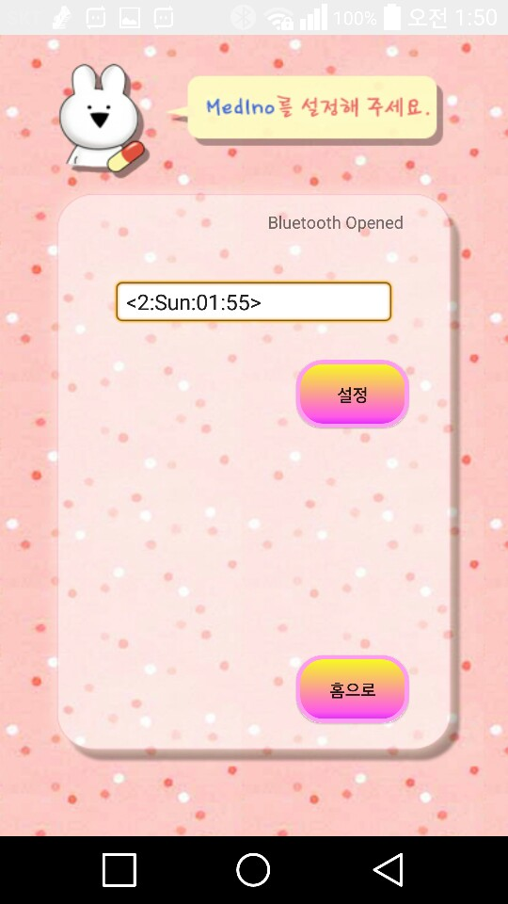
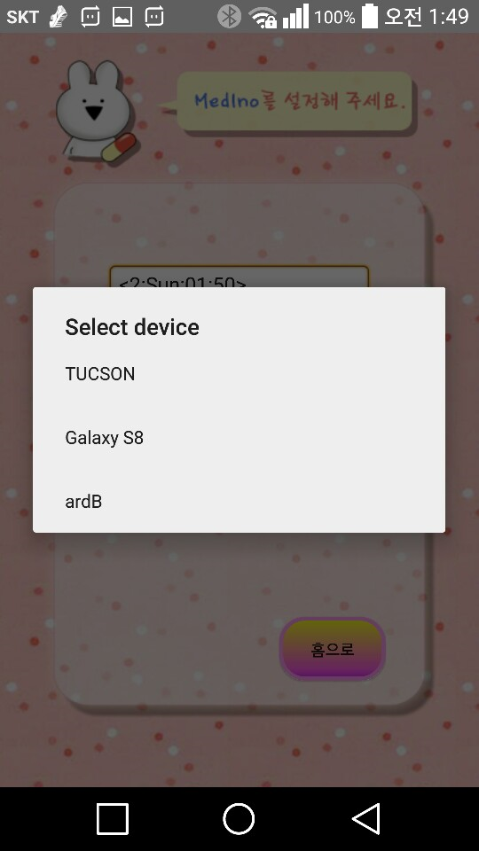
Chapter. 03 결과물
☜
기기 설정 화면
☞
알림 설정 화면

Slide 10
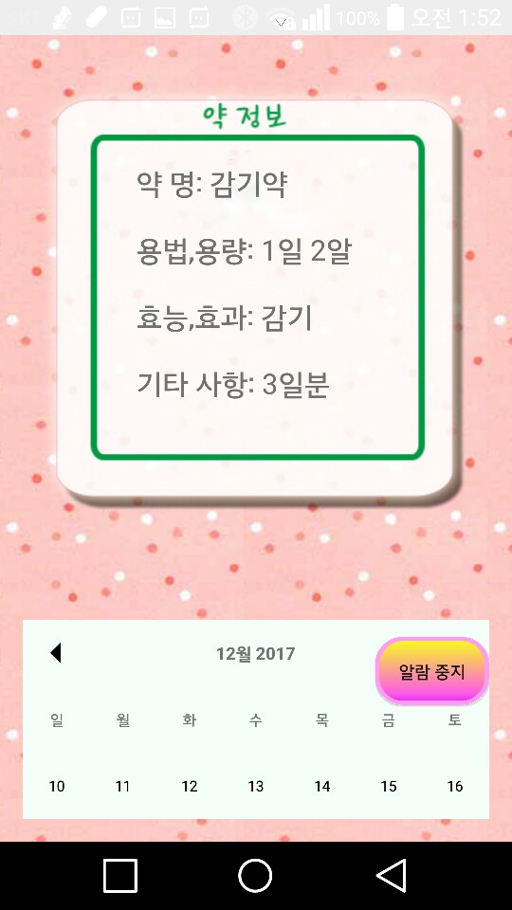
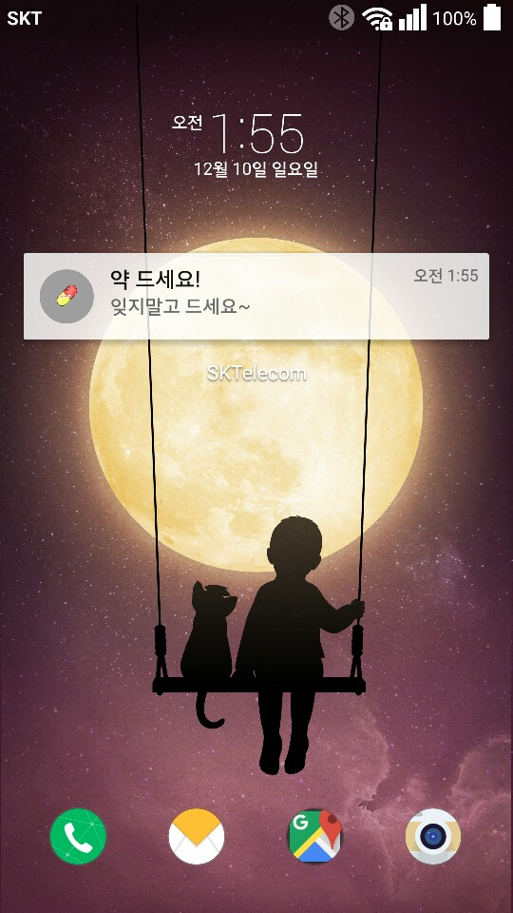
Chapter. 03 결과물
☜
알람 저장 확인 화면
☞
핸드폰에 알림 화면
☜
알림 중지 화면

Slide 11
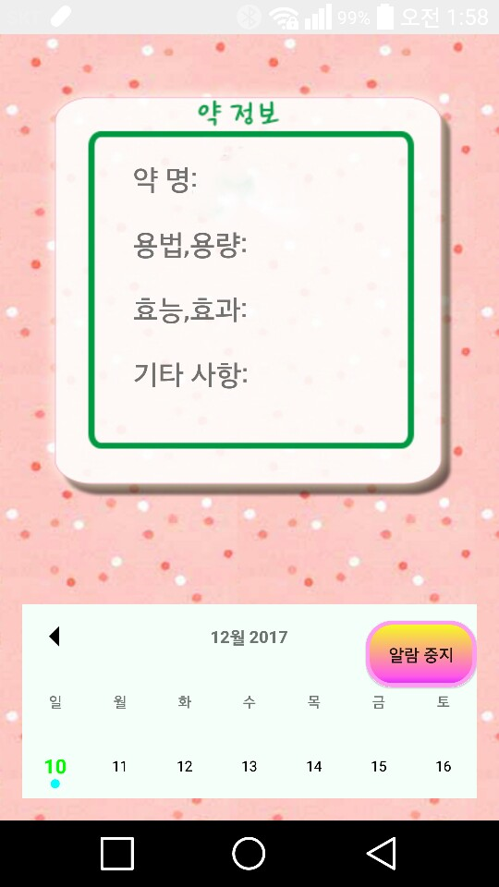
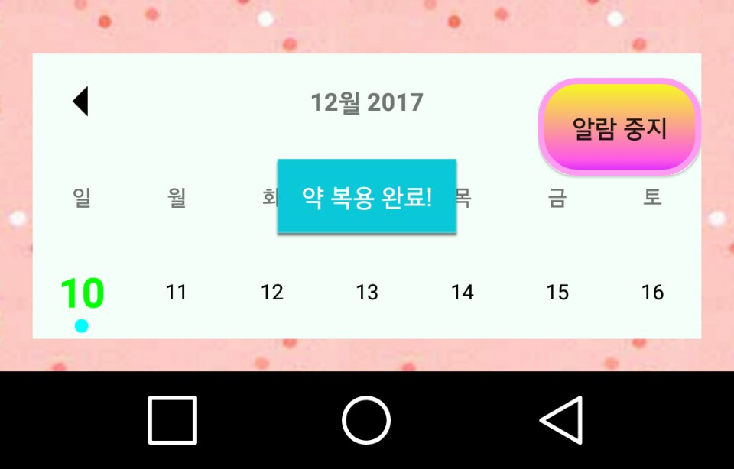
Chapter. 03 결과물
알림 중지 시, 복용 확인 메시지와
달력의 확인 표시

Slide 12
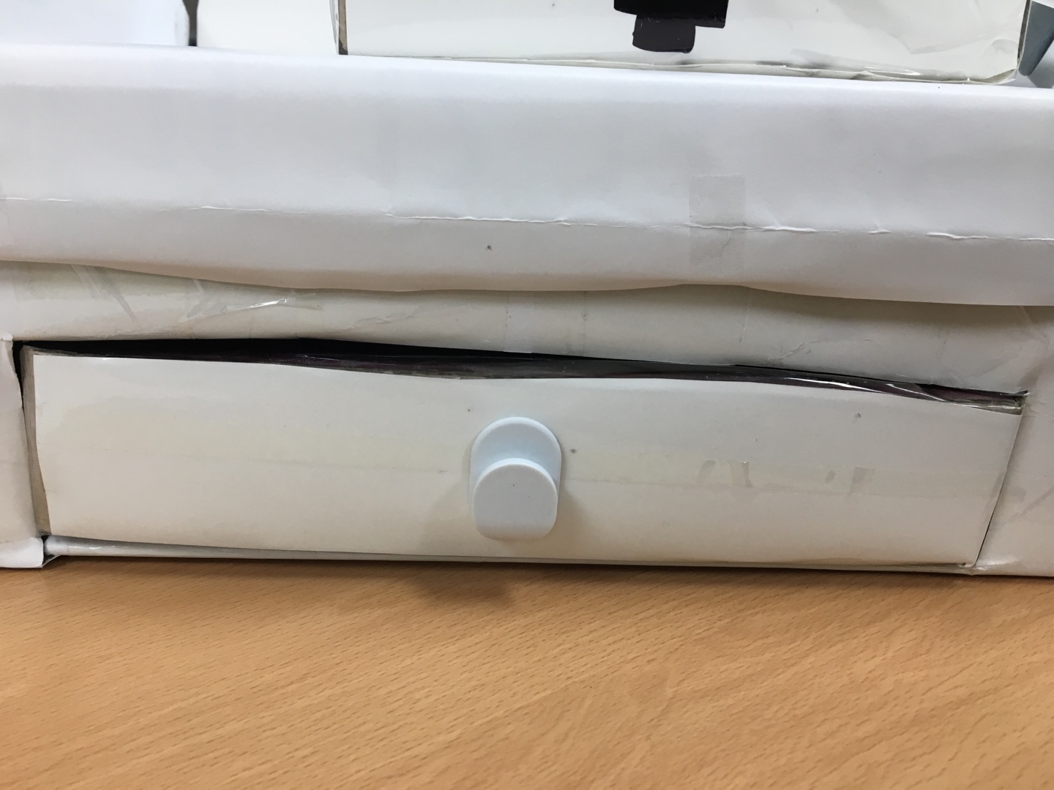
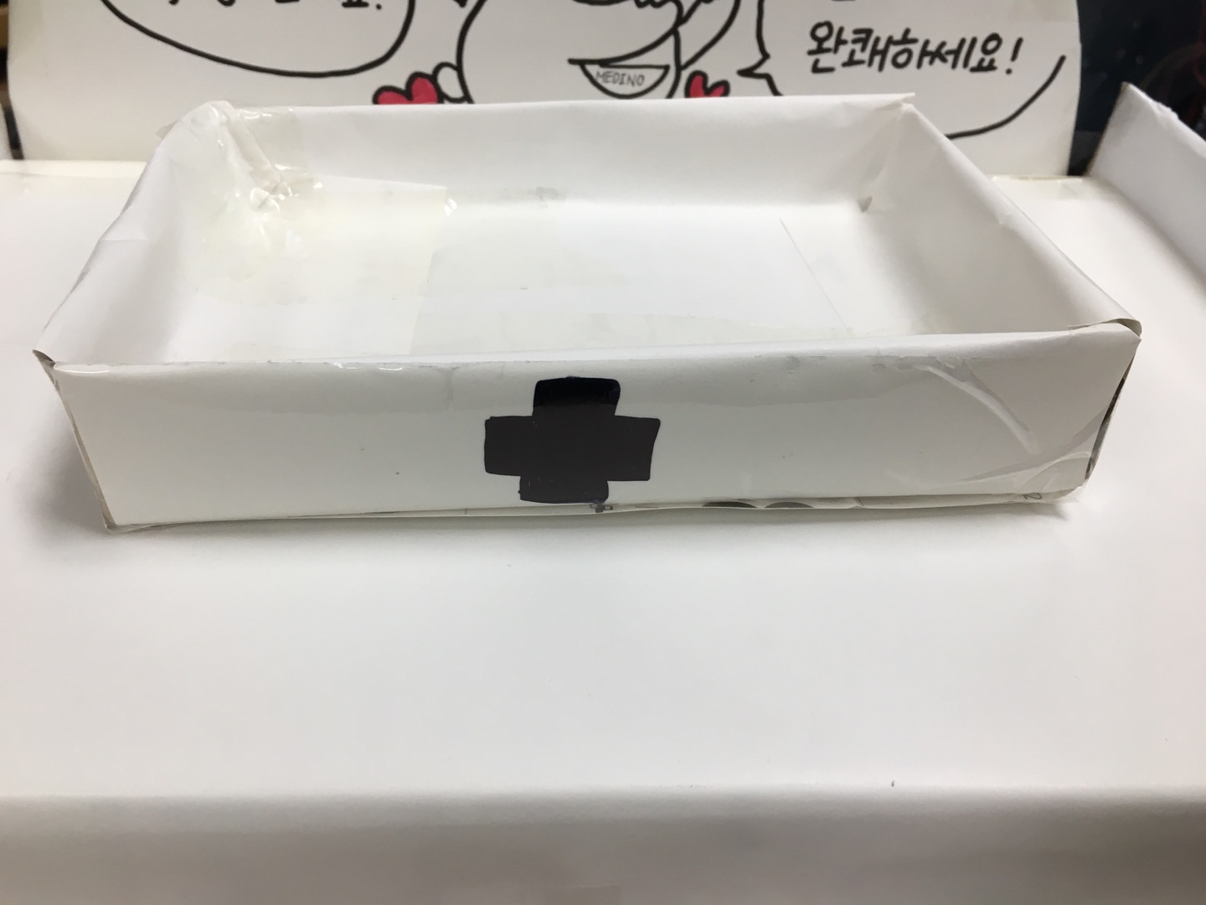
Chapter. 03 결과물
☜
☜
포토 인터럽트 사용 (서랍형)
포토 다이오드 사용 (바구니형)

Slide 13
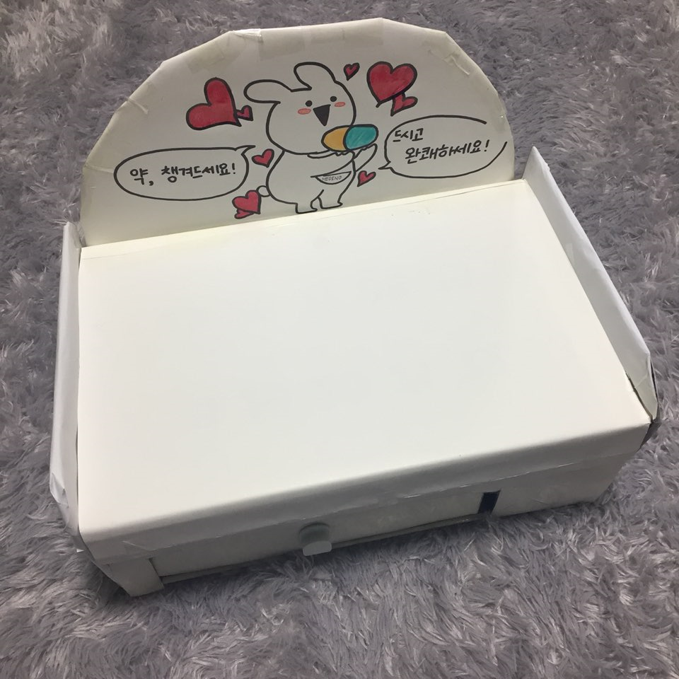
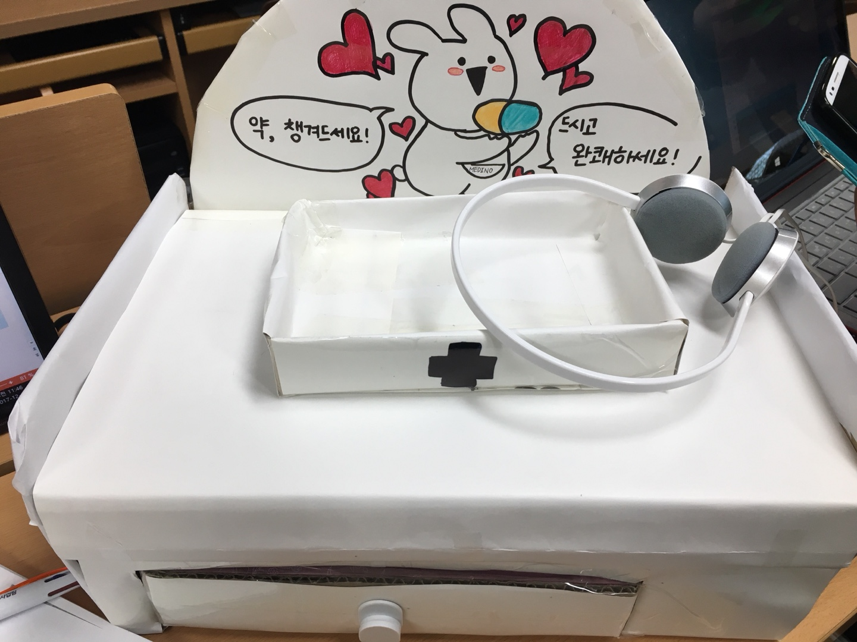
Chapter. 03 결과물
전체적인 디자인

Slide 14
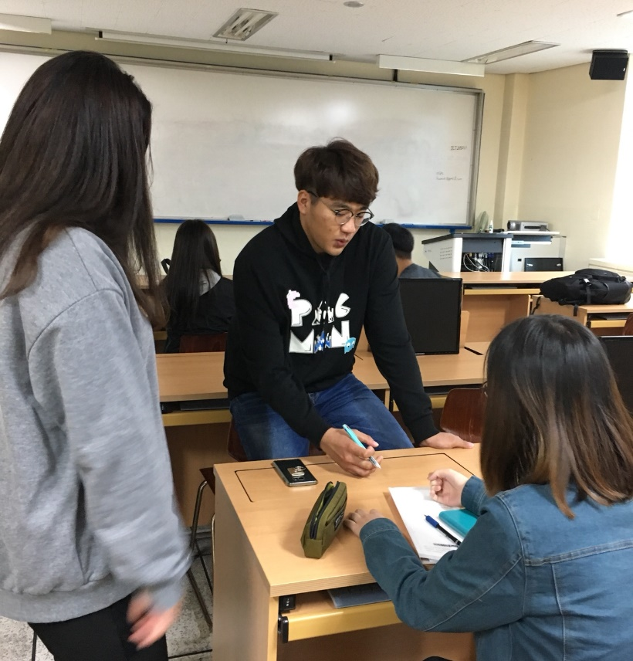
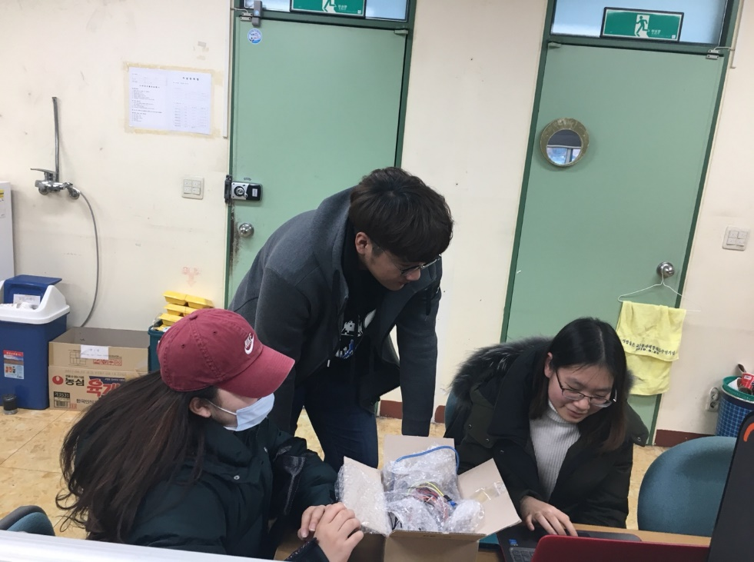
Chapter. 04 역할분담
조재경 : 조장, 코딩 및 제작 총괄
김자영 : PPT만들기, 하드웨어 만들기
이동재 : 코딩 구현 및 센서 코딩
윤덕현 : 코딩 검색

Slide 15
Thank You

